Slide 1

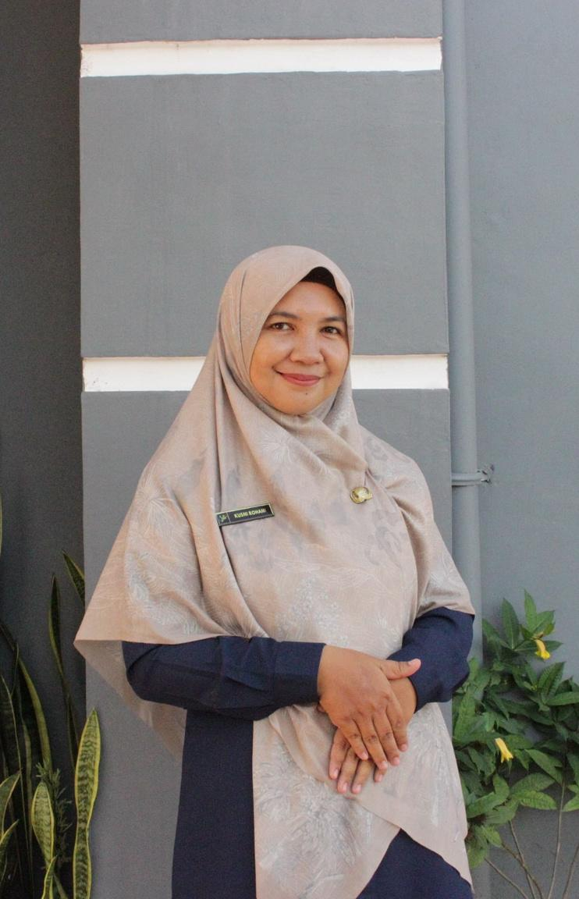
Rencana Aksi
Kusni Rohani Rumahorbo
19840130 200701 2 004
Insan Statistik Teladan (IST) 2024
BPS Kabupaten Bener Meriah, Aceh

Slide 2
Sebagai Koordinator Tim Pembina Kabupaten Bener Meriah
Pada Keputusan Kepala BPS Provinsi Aceh
Nomor 19 Tahun 2024 tentang
Tim Pembina Statistik Sektoral di Wilayah Provinsi Aceh

Slide 3




Pembinaan Statistik Sektoral
Satu Data Indonesia di Bener Meriah
Penerapan Prinsip Data, Peningkatan Peran Walidata, Menyiapkan
Instrumen atau Produk Hukum Pendukung Kegiatan Statistik
Evaluasi Penyelenggaraan Statistik Sektoral (EPSS)
Peningkatan Nilai IPS , Pendampingan OPD lokus penilaian
Desa Cinta Statistik
Pembinaan Agen Statistik, Menghasilkan Produk Statistik

Slide 4
Kondisi Saat Ini
Dokumen Satu Data Indonesia masih tersebar di berbagai pihak
Karena sekretariat SDI di Kabupaten Bener Meriah masih belum berfungsi dengan baik, dokumen SDI berada di banyak pihak, seperti pembina, walidata, koordinator, OPD tempat lokus EPSS, desa cantik, dan sebagainya
Kondisi ini sangat menyulitkan banyak pihak ketika mereka ingin memaksimalkan masing-masing peran mereka.
Misal Data Officer Dinas Kesehatan Kabupaten Bener Meriah membutuhkan SK SDI atau SK Data Officer untuk membuat laporan kegiatan Data Officer mereka. Mereka akan meminta SK tersebut kepada Pembina, walidata dan lainnya. Padahal di dalam grup sudah dibagikan. Hal ini dapat berulang pada OPD lainnya

Slide 5
Kondisi Saat Ini
Keengganan Data Officer OPD Menjadi Lokus Penilaian EPSS Tahun Berikutnya
Karena Kesulitan Menyiapkan Bukti Dukung dan Ketidakpahaman Mengenai Prosesnya
Dengan adanya pengarsipan bukti dukung EPSS pada tahun-tahun sebelumnya, maka Data Officer OPD yang Akan Menjadi Lokus EPSS berikutnya menjadi lebih paham mengenai apa-apa yang akan dihadapi dan dipersiapkan

Slide 6
Tujuan Utama:
Memaksimalkan pengarsipan dan pengelolaan dokumen Satu Data Indonesia di Kabupaten Bener Meriah (termasuk bukti dukung EPSS) melalui pengembangan arsip digital yang modern, terintegrasi, dan dapat diakses dengan mudah oleh semua pihak yang berkepentingan.
STAR BM = Sekretariat Statistik Sektoral Bener Meriah

Slide 7



Tujuan Spesifik
Meningkatkan Efisiensi dan Aksesibilitas Dokumen:
Memastikan bahwa dokumen dapat diakses dengan cepat dan mudah oleh pemangku kepentingan yang berwenang, kapan saja dan dari mana saja.
Memastikan Keamanan dan Integritas Dokumen:
Melindungi dokumen dari kerusakan fisik, kehilangan, atau akses tidak sah melalui langkah-langkah keamanan digital seperti enkripsi, backup, dan kontrol akses.
Mendukung Transparansi dan Akuntabilitas:
Menciptakan sistem pengarsipan yang memungkinkan pelacakan sejarah dokumen, audit, dan pemeriksaan data untuk meningkatkan transparansi dan akuntabilitas dalam pengambilan keputusan

Slide 8


Tujuan Spesifik
Meningkatkan Nilai IPS
Memastikan bahwa dokumen dapat diakses dengan cepat dan mudah oleh pemangku kepentingan yang berwenang, kapan saja dan dari mana saja.
Memaksimalkan Satu Data Indonesia di Kabupaten Bener Meriah
Melindungi dokumen dari kerusakan fisik, kehilangan, atau akses tidak sah melalui langkah-langkah keamanan digital seperti enkripsi, backup, dan kontrol akses.

Slide 9
Sasaran yang Hendak Dicapai
Pengarsipan Semua Dokumen Satu Data Indonesia yang Relevan
Mengidentifikasi dan mengarsipkan semua dokumen yang relevan dan penting sesuai dengan standar yang ditetapkan, termasuk dokumen administratif, laporan, data statistik, dan bukti dukung Evaluasi Penyelenggaraan Statistik Sektoral (EPSS)

Slide 10
Strategi untuk Mencapai Tujuan
Mengaktifkan Kembali Sekretariat Satu Data Indonesia
Merencanakan pertemuan dengan sekretariat Satu Data Indonesia di Kabupaten Bener Meriah di minggu ke 3 September 2024 untuk membuat komitmen bersama membangun Satu Data Indonesia ke depannya
Penyiapan Lokasi Arsip Digital
Setelah berkoordinasi dengan Diskominsa Provinsi Aceh pada Jum’at, 6 September 2024 yang lalu maka diputuskan pengarsipan digital dokumen SDI ini akan ditempatkan di portal data milik Diskominfo Bener Meriah data.benermeriahkab.go.id

Slide 11
Strategi untuk Mencapai Tujuan
Identifikasi Dokumen Satu Data Indonesia yang akan Diarsipkan
Merencanakan 2-3 pertemuan Tim Sekretariat di Bulan Oktober 2024 untuk melakukan identifikasi dokumen Satu Data Indonesia yang relevan untuk diarsipkan
Input Dokumen
Menyusun rencana input dokumen bersama dengan Tim Sekretariat Satu Data Indonesia di Bulan November 2024

Slide 12
Strategi untuk Mendapat Feedback Terhadap Perubahan yang Dilakukan
Menyebarkan survei atau angket untuk kemudian diisi oleh Data Officer
Mengembangkan survei yang mencakup berbagai aspek pengalaman pengguna, seperti kemudahan penggunaan, kecepatan akses, fitur yang paling bermanfaat, dan area yang memerlukan perbaikan di 1 bulan terakhir (Januari 2025)
jangka waktu rencana aksi
Diskusi Bersama Tim Sekretariat Satu Data Indonesia
Anggota Tim Sekretariat saling menyampaikan pengalaman mereka dalam mengakses dokumen Satu Data Indonesia. Diskusi ini akan dilakukan di Bulan Desember 2024

Slide 13
Hasil yang Diharapkan
Apa yang Berubah
Perilaku pelaku pelaksana Satu Data Indonesia berubah. Pihak-pihak yang membutuhkan dokumen untuk keperluan peran masing-masing tidak perlu lagi meminta ke pihak yang lain. Hal ini akan sangat efektif dalam penerapannya.
OPD tidak takut menjadi lokus penilaian EPSS tahun-tahun berikutnya
Nilai IPS meningkat
Siapa yang Akan Melihat Perubahan Tersebut
Yang melihat adalah semua pelaku yang terlibat dalam pelaksanaan Satu data Indonesia di Kabupaten Bener Meriah seperti Pembina Data, Walidata, Tim Sekretariat SDI juga termasuk Data Officer dari 35 Organisasi Perangkat Daerah (OPD) dan BPS
Apa yang Akan Mereka Lihat
Akses Dokumen SDI yang mudah, Histori perjalanan SDI di Kabupaten Bener Meriah, progres nilai IPS dan bukti dukung dari tahun ke tahun.

Slide 14

Great things are done by a series of small things brought together
- Vincent Van Goght

Slide 15

Terima Kasih

